Slide 1
必属精品
小林主讲
Share Your Knowledge With The World

Slide 2
IP欺骗（IP Spoofer)

Slide 3
一、IP欺骗-概述
当运行Scenario时，Vuser使用Load Generator所在机器的固定IP 地址，同时每个Load Generator上运行大量的虚拟用户，这样就造成了大量的用户使用同一IP 同时访问一个网站的情况，这种情况和实际运行的情况不符，并且有一些网站在设计的时候会根据用户IP 来分配资源，这些网站会限制同一个IP 的多次登陆。为了更加真实的模拟实际环境，LoadRunner允许运行的虚拟用户使用不同的IP 访问同一网站，这种技术称为“IP 欺骗”。
启用该技术后，场景中运行的虚拟用户将模拟从不同的IP 地址向网站发送请求。

Slide 4
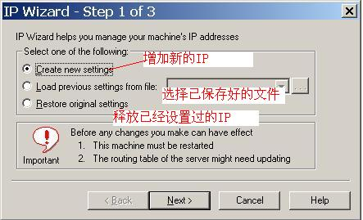
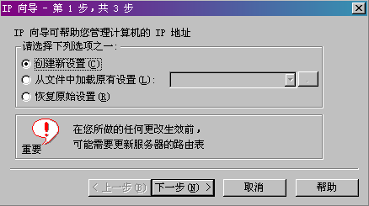
一、IP欺骗-步骤1
配置IP Spoofer 的步骤:
1. 使用IP Wizard：在“开始”菜单程序中LoadRunner→Tools→IP Wizard，运行IP Wizard
注意：运行IP Wizard 程序的机器必须使用固定的IP，不能使用动态IP。
IP Wizard选项说明：
Create new settings：第一次运行IP Wizard
需要选择该项来增加新的IP。
Load previous settings from file：选择保
存好的文件，如果以前运行过IP Wizard，可以
选择该项。
Restore original settings: 此项用于使用IP
欺骗进行测试完成后，释放IP 的过程（因为该
机会占用大量的IP资源，可能会导致其他机器没
有IP可用的尴尬局面，使用该项，可以恢复到原
来的状况）。

Slide 5
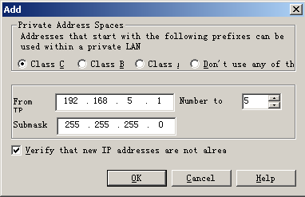
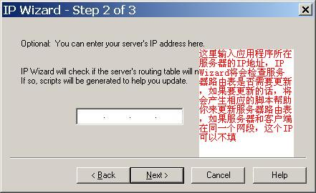
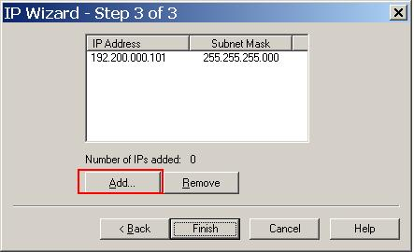
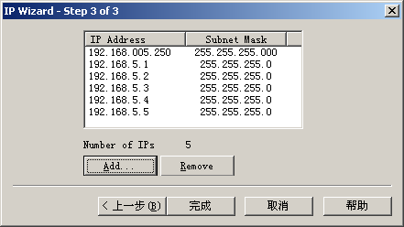
一、IP欺骗-步骤
选择第一项，点Next，出现IP Wizard-Step2 of3的窗口，直接点Next，出
现向导的第三个窗口 IP Wizard-Step3 of3 。点击Add进入添加IP的窗口，在“From
IP”文本框中输入要使用IP 范围的第一个IP 值，然后在“Numbers to Add”输入一
个数字，表示IP 范围的值；假如第一个IP 为 192.168.5.1，范围大小为5，那么IP
Wizard 将会使用192.168.5.N（1<=N<=5），当然这个范围内已经使用的IP地址除外
，否则会引起IP 冲突。“Submask”采用默认情况即可，取决于使用的那种类型的网
络IP，一般局域网内采用Class C 即可。然后“OK”，然后IP Wizard 开始检查该范
围内没有使用的IP，并把没有使用的IP添加到本机的IP 窗口中。到最后一个窗口，直
接点“Finish”，使用IP Wizard 后，最后重新启动机器。

Slide 6
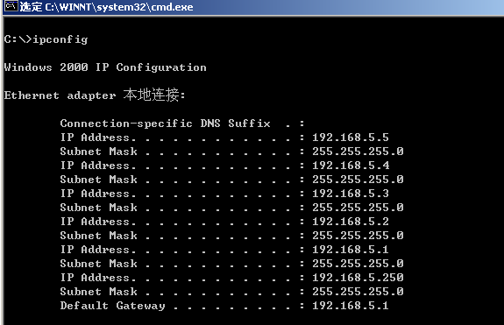
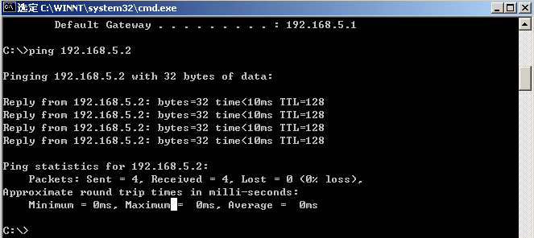
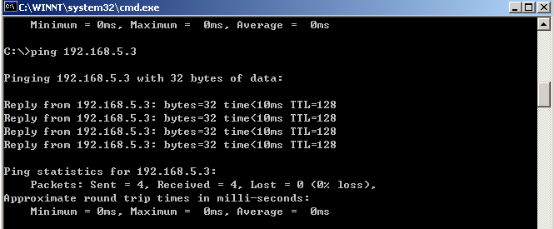
重新启动计算机后，设置的虚拟IP生效
确认虚拟IP是否都生效的方法：在命令提示符下输入ipconfig/all，然后就能看到已经生效的所有IP。此时使用ping会发现都能ping通

Slide 7
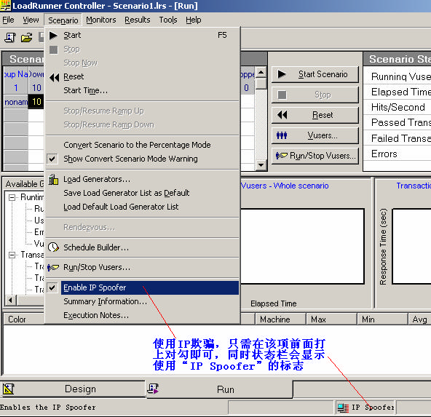
一、IP欺骗-步骤2
2.在Controller(控制机) 的场景中，将菜单：Scenario->
Enable IP Spoofer
打勾启用IP Spoofer,启用后，Controlle
r的状态栏里会显示IP
Spoofer标志
注意：使用虚拟IP测试完成后
要打开IP Wizard，释放所有虚拟IP，重新启动计算机，否则别人使用这些IP时会产生冲突。

Slide 8
谢 谢！

